Slide 1

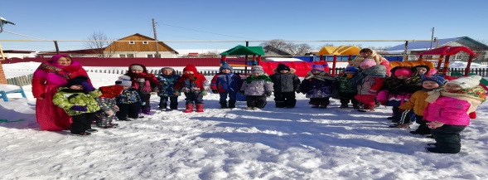
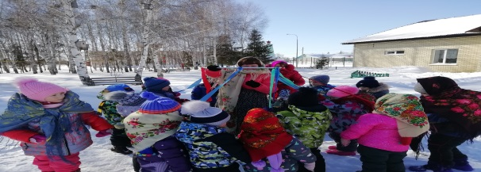
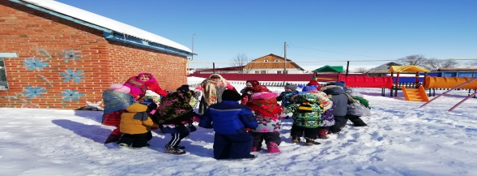
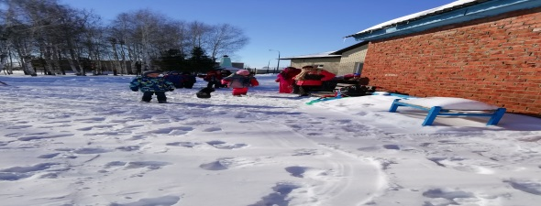
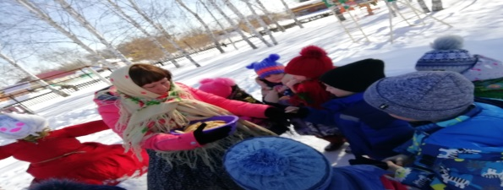

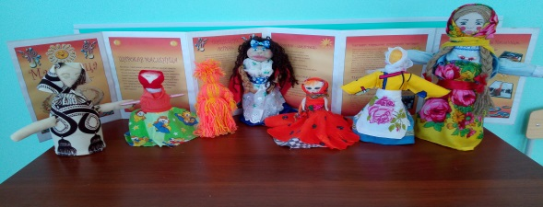
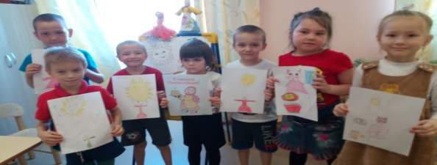
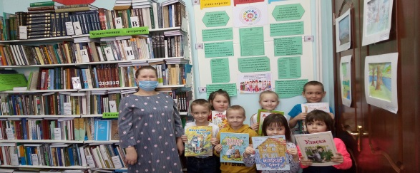
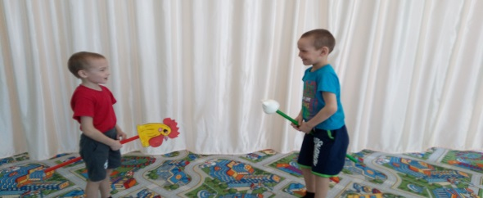
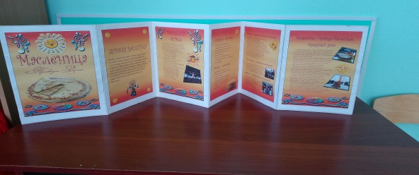
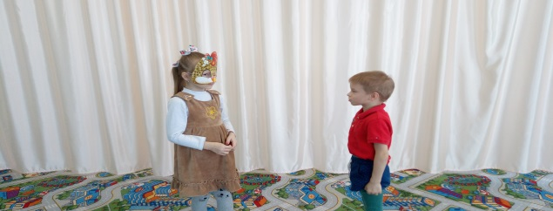
ФОТОРЕПОРТАЖ

Slide 2





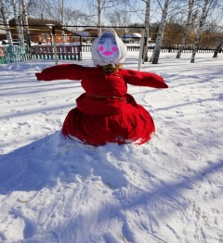
Развлечение «Масленичные забавы»
МБДОУ «Староильдеряковский детский сад»
В нашем детском саду в духе русских народных традиций прошёл праздник Масленица . Дети приняли участие, где с большим удовольствием играли в различные игры, танцевали , водили хороводы, угощались блинами.

Slide 3
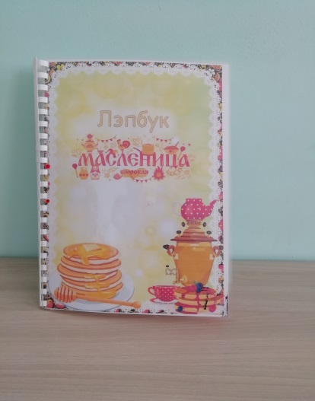



«Масленичная неделя»
МБДОУ «Староильдеряковский детский сад»
В рамках «Масленочной недели» в детском саду прошли мероприятия:
Рисование «А, мы масленицу встречаем»
Выставка поделок «Кукла-масленица»
Папка –передвижка «Широкая Масленица»

Slide 4

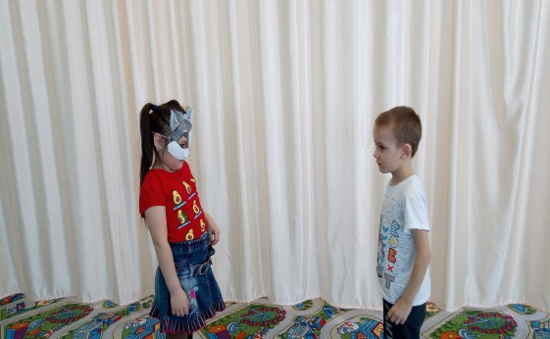
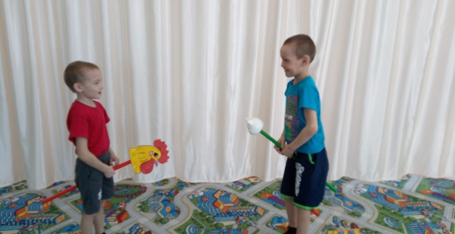
Инсценировка народных потешек
МБДОУ «Староильдеряковский детский сад»
«Котенька –коток », «Курочка-рябушечка», «Шалтар шалтар шак-шак,
Антун пырать вестерсе... »

Slide 5

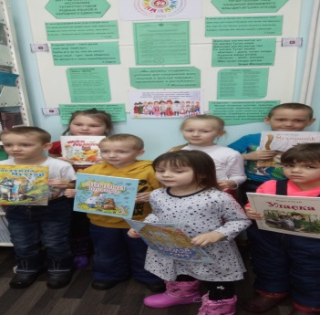
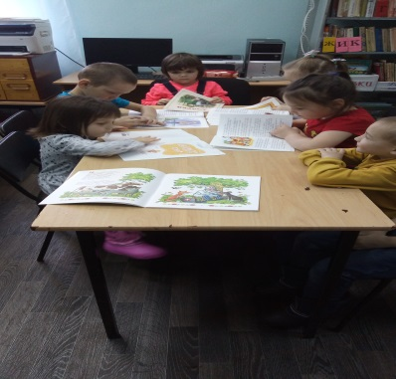
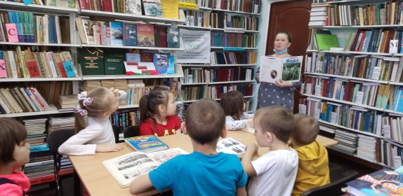
Экскурсия в сельскую библиотеку
МБДОУ «Староильдеряковский детский сад»
В рамках «Года родных языков и народного единства» воспитанники детского сада посетили сельскую библиотеку. Библиотекарь Глазкова Л.С. Познакомила детей с произведениями детских чувашских писателей и поэтов.

